Slide 1
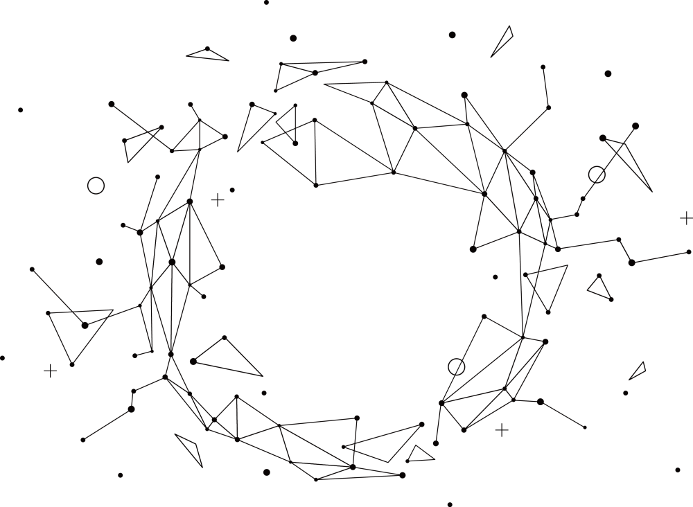
Deep Learning of Facial Depth Maps for
Obstructive Sleep Apnea Prediction
組員： 陳易辰 張仁樵 鄭宇倫

Slide 2
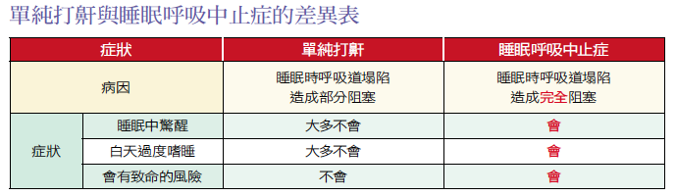
0
打鼾 = 睡眠呼吸中止 ???
2

Slide 3
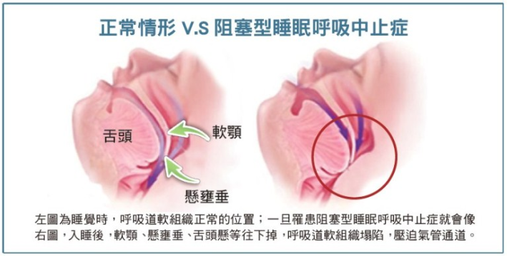
0
睡眠呼吸中止的危險性
睡眠呼吸中止症的患者在睡眠時，會因為呼吸道軟組織塌陷，導致氣流阻塞，空氣無法正常的進入肺部，血中含氧量急遽下降，長期下來為了應付缺氧的狀態，會對心肺造成額外的負擔，患者因此容易出現心律不整、高血壓、肺動脈高壓、心室肥大，甚至引發腦溢血、心肌梗塞、中風、半夜猝死等死因，必須加以治療。
3

Slide 4
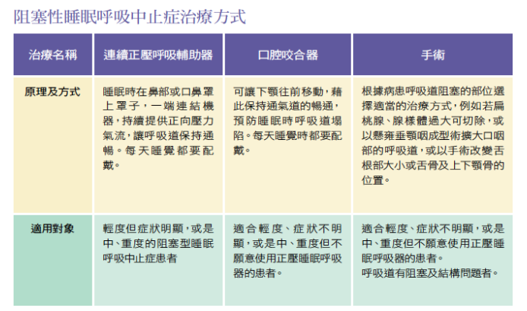
0
治療方式
4

Slide 5
論文摘要介紹
1
INTRODUCTION
參考文獻
2
目錄
RELATED WORK
CONTENTS
資料集和方法
3
DATASET & METHODOLOGY
結果與討論
4
RESULTS & DISCUSSION
結論
5
CONCLUSION

Slide 6
1
論文摘要介紹
INTRODUCTION

Slide 7
1
名詞解釋
1
Obstructive Sleep Apnea(OSA) – 睡眠呼吸中止症
Deep Learning - 深度學習
2
Transfer learning – 遷移學習
3
4
Facial Depth Map - 面部深度圖
7

Slide 8
1
論文來源
01
論文來源
2018 International Conference on Machine Learning and Data Engineering (iCMLDE)
02
作者
Syed MS Islam, Hassan Mahmood, Adel Ali Al-Jumaily, Scott Claxton
03
連結
https://ieeexplore.ieee.org/document/8614019
8

Slide 9
2
參考文獻
RELATED WORK

Slide 10
2
參考文獻
Anatomic measures of upper airway structures in obstructive sleep apnea.
01
Jose et al
World journal of otorhinolaryngology-head and neck surgery, vol. 3, no. 2, pp. 85–91, 2017
Identification of upper airway anatomic risk factors for obstructive sleep apnea with volumetric magnetic resonance imaging.
02
R. J. Schwab et al.
American journal of respiratory and critical care medicine, vol. 168, no. 5, pp. 522–530, 2003.
Cephalometric and computed tomographic predictors of obstructive sleep apnea severity
03
A. A. Lowe et al.
American Journal of Orthodontics and Dentofacial Orthopedics, vol. 107, no. 6, pp. 589–595, 1995.
1
0

Slide 11
2
參考文獻
Can intra-oral and facial photos predict osa in the general and clinical population?
04
T. Vidigal et al.
Sleep Medicine, vol. 40, p. e339, 2017
Relationship between surface facial dimensions and upper airway structures in obstructive sleep apnea
05
R. W. Lee et al.
Sleep, vol. 33, no. 9, pp. 1249–1254, 2010
Shape of the face and tongue in obstructive sleep apnea patientsstatistical analysis of coordinate data
06
E.-K. Pae et al.
Clinical orthodontics and research, vol. 2, no. 1, pp. 10–18, 1999
1
1

Slide 12
2
參考文獻
Craniofacial phenotyping in obstructive sleep apneaa novel quantitative photographic approach
07
R. W. Lee et al.
Sleep, vol. 32, no. 1, pp. 37–45, 2009
Prediction of obstructive sleep apnea with craniofacial photographic analysis
08
R. W. Lee et al.
Sleep, vol. 32, no. 1, pp. 46–52, 2009.
1
2

Slide 13
2
參考文獻
Automatic detection of obstructive sleep apnea using facial images
09
A. T. Balaei et al.
Biomedical Imaging (ISBI 2017)
1
3

Slide 14
2
參考文獻
A review on three dimensional facial averaging for the assessment of orthodontic disorders
10
S. M. Islam et al.
Innovations and Advances in Computing, Informatics, Systems Sciences, Networking and Engineering
The use of three-dimensional imaging in orthodontics
11
J. Moss et al.
The European Journal of Orthodontics, vol. 28, no. 5, pp. 416–425, 2006
Craniofacial obesity in patients with obstructive sleep apnea
12
S. M. Banabilh et al.
Sleep and Breathing, vol. 13, no. 1, pp. 19–24, 2009
1
4

Slide 15
3
資料集 ＆ 方法
DATASET & METHODOLODY

Slide 16
3
Dataset
睡眠和3D掃描的數據是從Genesis SleepCare出現的患者中收集的，這些患者針對不同的睡眠問題進行了研究。到目前為止，共有39名男性和30名女性參加了這項研究，該研究以得到了ECU人類研究倫理委員會的批准。
30
Female
性別
39
male
1
6

Slide 17
3
Artec Studio & Meshlab
3D掃描
01
通過Artec Studio中的Artec Eva獲取了3D掃描資料。
02
校正
為了在轉換2D成深度圖時，減少不必要變化，使用Artec Studio在所有3D掃描中進行校正。
建立2D面部深度圖
03
使用Meshlab創建正面的2D面部深度圖。作者選擇最大和最小比例，以在各個深度值上獲得更高的分辨率。
1
7

Slide 18
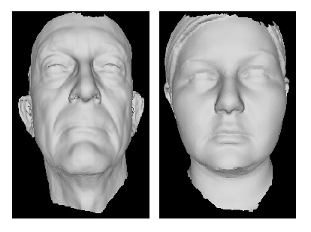
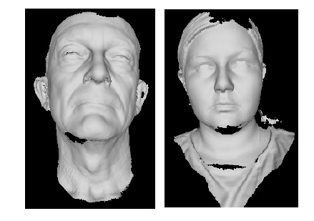
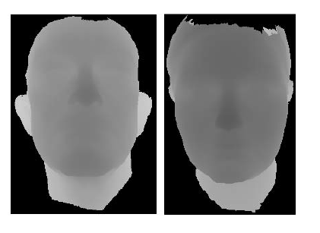
3
Sample images
1
8

Slide 19
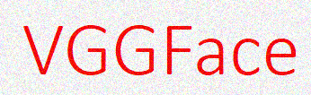
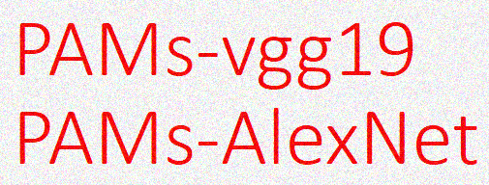
3
Model
從頭開始訓練CNN需要大量的樣本數據，而在作者資料非常少的情況下，作者選擇了三個經過預先訓練的人臉辨識模型。
1
9

Slide 20
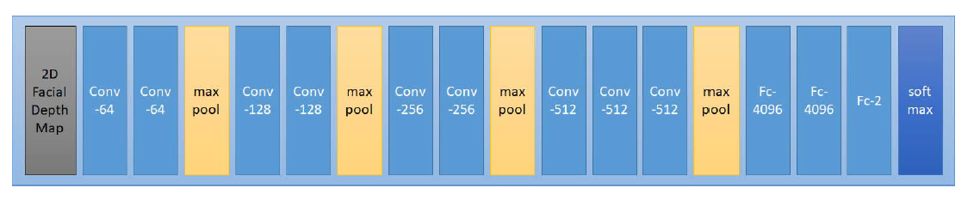
3
Model
▲Pre-Trained VGGFace with edition of last layers
2
0

Slide 21
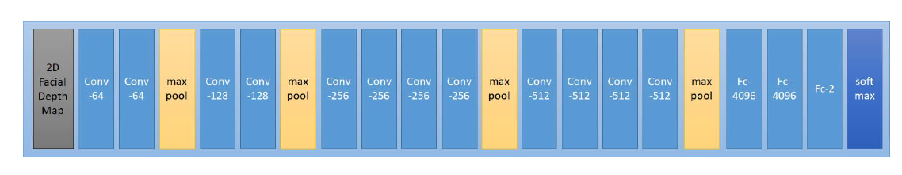
3
Model
▲Pre-Trained PAMs-vg19 with edition of last layers
2
1

Slide 22
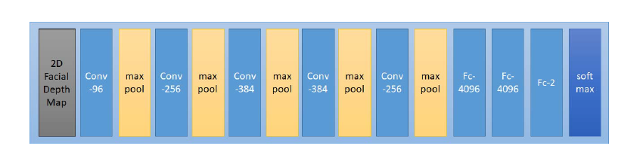
3
Model
▲Pre-Trained PAMs-AlexNet with edition of last layers
2
2

Slide 23
3
Matlab & Fine Tuning
所有經過預訓練的模型都可以在caffe中獲得，也可以導入Matlab中。而在調整模型中，作者嘗試了不同的學習率，還嘗試了凍結每個網絡中的不同層。批次大小設置為10，並通過隨機梯度下降(SGD)對模型進行微調。從VGGface、PAMs-vgg19、PAMs-AlexNet上的預學習權重開始，然後從頭開始初始化fc8層。初始學習率設置為0.0001。以這種學習率對所有層進行微調，但是新的fc8層學習率保持為原始層的20倍。
2
3

Slide 24
3
運作機制
測試集14個。剩下30%數據用於驗證，70%數據用於訓練。
在NVIDIA GeForce GTX 1080上，使用Matlab深度學習工具箱進行訓練。
Input:患者的面部深度圖
Output: OSA 或 non-OSA
2
4

Slide 25
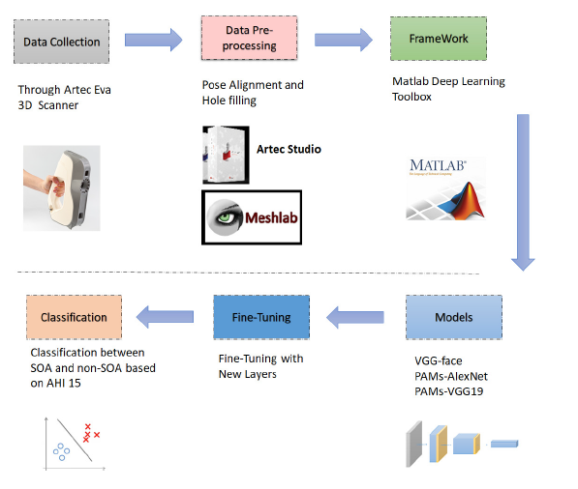
3
Block diagram of OSA prediction framework
2
5

Slide 26
4
結果與討論
RESULTS & DISCUSSION

Slide 27
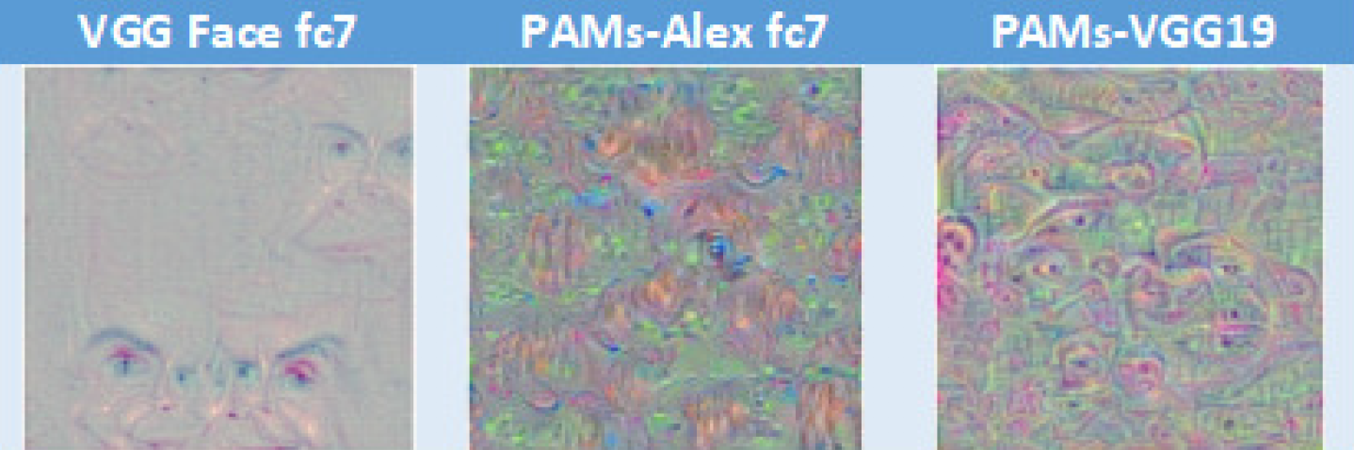
4
Network layer features
Network layer features
2
7

Slide 28
4
Network layer features
較少姿勢變化和旋轉
姿勢變化和旋轉
2
8

Slide 29
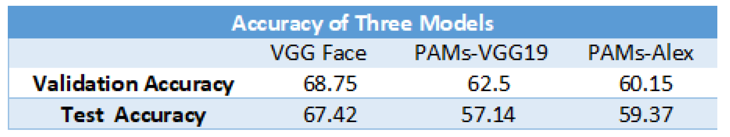
4
Accuracy of three Models
VGG Face 的準確率是高於其他兩者的
2
9

Slide 30
4
Accuracy of three Models
VGG Face
PAMs – vgg19
3
0

Slide 31
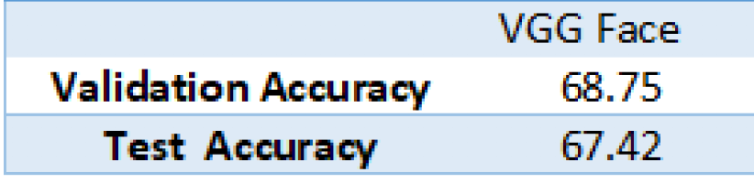
4
Accuracy of three Models
VGG Face 可以在大型的數據集上進行事先的訓練。
再者，將VGG Face運用在這個模型裡提升了準確度，比起原本的 62% 還高。
3
1

Slide 32
5
結論
CONCLUSION

Slide 33
5
Conclusion
01
患者的數據集很小，為了克服此一限制，利用了轉移學習的優點。
02
VGG Face 表現最佳。
03
姿勢校正問題將通過3D可變形模型解決。
3
3

Slide 34
謝謝聆聽
THANK YOU
.
.
.

